Slide 1
Eesti Akadeemiliste Naiste Ühingu tegevusest Rootsis 1945-1996
Evelin Tamm
ETSR sügissümpoosion 2016
Stockholmi Eesti Majas

Slide 2
EANÜ 90 1926-1940
Asutati Tartus 2. mail 1926
Rahvusvahelise Akadeemiliste Naiste Ühingute Liidu liige
Esimene juhataja Alma Miller (loodusteadlane)
Tallinna osakonda juhatas Mea Krims-Kotkas (keeleteadlane-pedagoog)
Eesmärgiks kõrgharitud naiste teadusliku tegevuse toetamine, naiste õigusliku ja majandusliku seisundi parandamine.
1940 lõpetasid NL okupatsioonivõimud ühingu tegevuse Eestis

Slide 3
EANÜ 90 1945 – 1991 akadeemilised naised eksiilis
1945 kevad-talvel taasasutatakse ühing Vera Poska-Grünthali, Aino Suitsu jt eestvedamisel Rootsis.
Eesmärgiks akadeemiliste naiste erialaste teadmiste süvendamine, et neid kord vabas Eestis rakendada ja võitlus Eesti iseseisvuse taastamisel.
Juhatad Aino Suits (1945-1948), Mea Krims (1948- 1966), hiljem Blandine Paaver, Hilda Poom, (veel ?) ja Liidia Tuulse alates 1988.a.
Liikmeid ca 40, auliikmed: Aino Suits, Marie Under, Elfriede Lender
Igakuised koosolekud referaatidega, heategevus, juubelite jm tähtpäevade tähistamine, väljasõidud

Slide 4
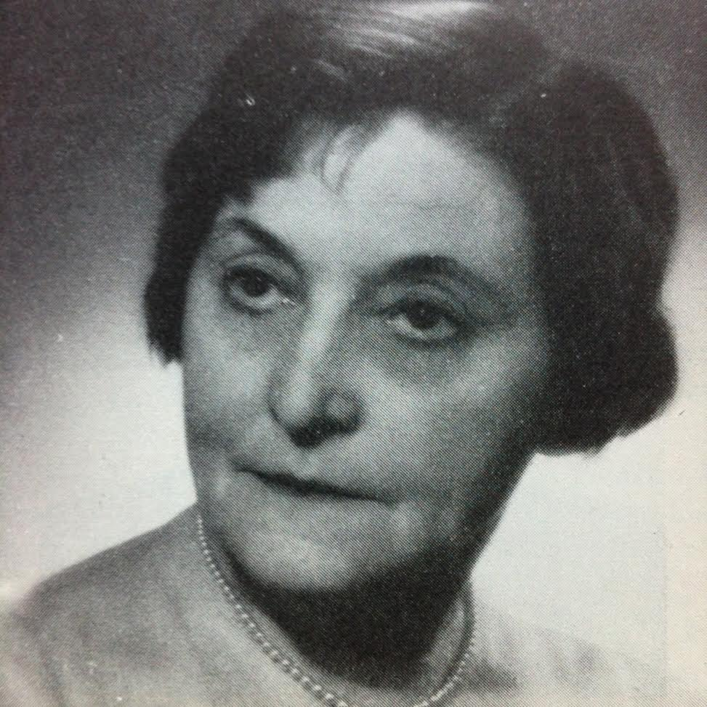
Mea Krims
Tallinna osakonna juhataja 1926-1940
EANÜ juhataja Rootsis 1948 – 1966
Foto: Helmi Mäelo ”Eesti naine läbi aegade” (1957)

Slide 5
Aleksandra Aavik, Helga Antsov, Lydia Brattström, Elga Eliaser, Menda Jansson, Astrid Kalmus, Helga Kerstell, Fanny Klaas, Maria Kleitsman, Mea Krims, Aino Käärik, Aino Laid, Adelaida Lemberg, Alide Martinson, Hella Matto, Alma Miller, Ellinor Nõmm-Hellat, Blandine Paaver, Hilda Poom, Muusa Punnis-Rockberger, Helene Purre, Pärja Prima, Zoja Raskasov, Hella Sagrits, Agnes Stahl, Aino Suits, Eleonore Sõmermaa, Emilie Teär, Ada Treufeldt, Benita Truusööt, Elise Truuvet, Liidia Tuulse, Hilda Tõnisson, Anette Uluots-Wernstedt, Valeria Viilip, Anne Villar, Taimi Proos, Erika Nivanka, Rutt Eliaser, Valentine Muld, Mai Raud-Pähn, Margot Lehiste, Sigrid Wiksten, Keete Ainver, Elsa Kopvillem, Hele Lüüs

Slide 6
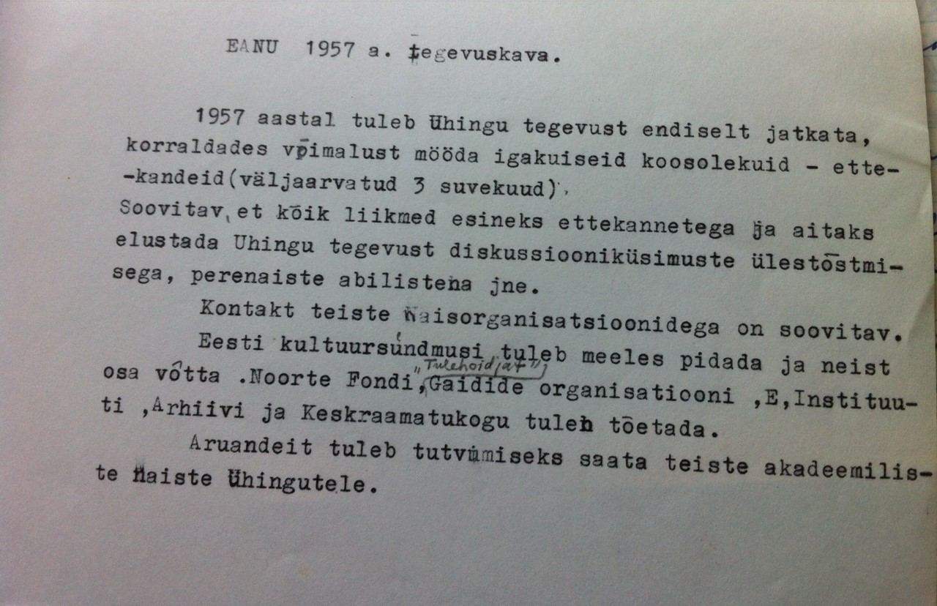

Slide 7
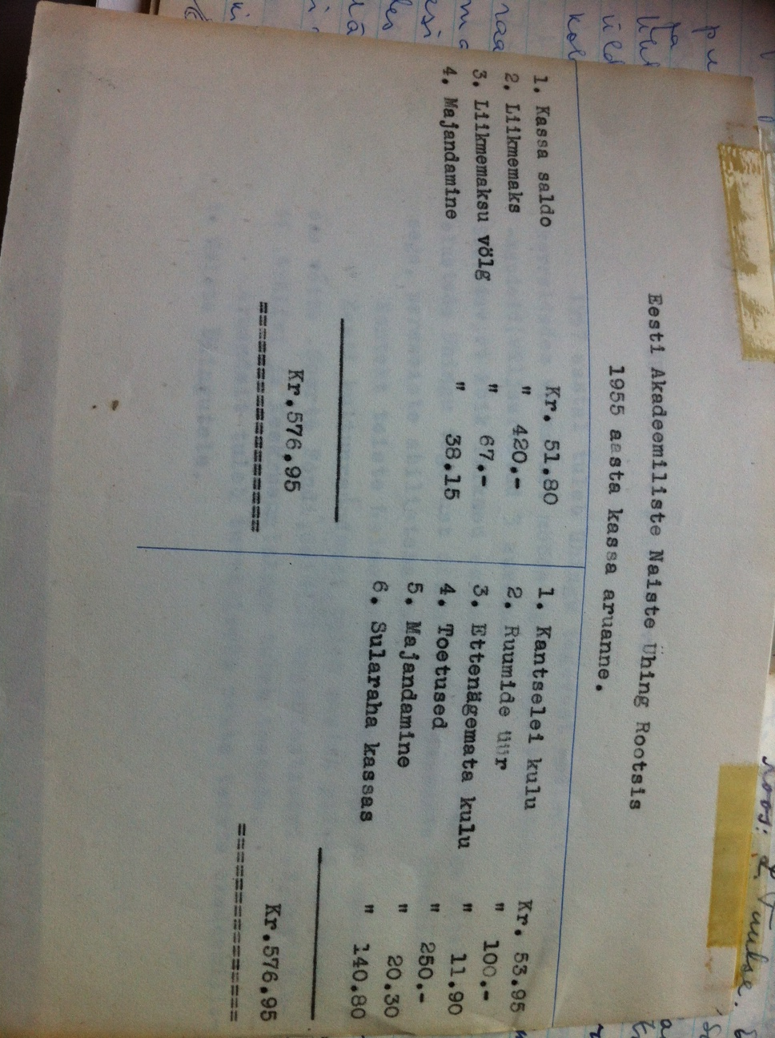

Slide 8
Ettekanded 1957. aastal
I A.Lemberg: Ameerika Hääle tegevusest Münchenis
II Sandor Kulai: Ungari Euroopa vabaduse eest võitlejana
III Michael Lisinski: Poola sündmusi 1956/57
IV M. Krims: Rahvusvahelise Ak. Naiste Ühingu tegevusest. E. Nivanka, L. Tuulse: Helmi Mäelo- Eesti naine läbi aegade diskussioon
VI M.Kleitsmanni külalisena. L.Tuulse: Kaks raamatunäitust Helsingis
IX H.Poom: Kevadreis Rivierale, B.Paaver: Nippeid-näppeid reisust (Saksamaa-Austria)
X E.Nivanka: Arvo Tuominen: Kemli kellad
XI E.Viilip: 10.aastat Nõukogude Eesti kirjandust
I Jõuluõhtu. Jõuluevangeelium (H.Antsov). Juhataja tervitus, jõululaulud. A.Viilip: katkend O.Lutsu Kevad. E.Nivanka katkend Parvi Lahti: Berija ajad. Jõuluvana (B.Paaver).

Slide 9
Krimsi koostatud ülevaade EANÜ tegevusest Prantsuse ühingule
Tegevuse järgi on meie liikmed (41):
6 arsti, 5 õpetajat, 1 hambaarst, 2 ajakirjanikku, 18 büroodes ja pankades, 9 kodused perenaised, kes osalt teevad lisatööd kodus, osalt on tegevad mitmetes häätegevates organisatsioonides.
Sageli ei töötata mitte oma erialal, eriti need, kes olid siia põgenedes juba vanemad. Nooremad, kes on lõpetanud ülikooli Rootsis avansseeruvad paremini.

Slide 10
Üldiselt on meie liikmed organiseerinud oma isikliku elu rahuldavalt, sageli väikse palga juures. Meie oleme õppinud palju kahe okupatsiooni aegu meie maal (1939-1944). Paljud teevad lisatööd. Meie oleme õppinud praktilisteks, sageli õmbleme endale ise – ühesõnaga – on see débrouille.
Raskustest hoolimata ei ole meie kaotanud lootust, et Eesti kord vabaks saab. Meie püüame oma isiksust arendada, ning omi erialalisi teadmisi süvendada, et neid kord rakendada vabas Eestis.
Koostatud juunis 1959, Protokolliraamat 1956-1966

Slide 11
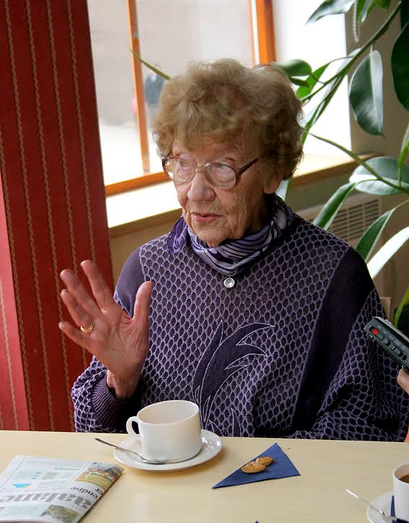
Liidia Tuulse (1912-2012)
Luuletaja ja kunstiteadlane
EANÜ juhataja Rootsis alates 1988.aastast
Foto: aastast 2005 Toomas Tuulse erakogust

Slide 12
Protokolliraamatust 24.1.1989
Rutt Eliaser tutvustab koosviibijaid Kodu-Eestist saabunud ajakirjadega ja nendes avaldatud avalikustamise ajastu hämmastavate ja väga kriitiliste artiklitega – lehitsetakse ”Horisondi”, ”E.Nooruse”, ”E.Looduse”, ”Tehnika ja Tootmise” ja ”Vikerkaare” möödunud aasta mõningaid numbreid.
Liidia Tuulse annab ülevaate televisioonis näidatud videofilmist Eestis aset leidnud meeleavaldustest ja sündmustest (nimetatud saadet ei ole saanud kõik kohalolijad jälgida). Sündmused Eestis kisuvad emotsionaalselt ka väliseesltasi kaasa.

Slide 13
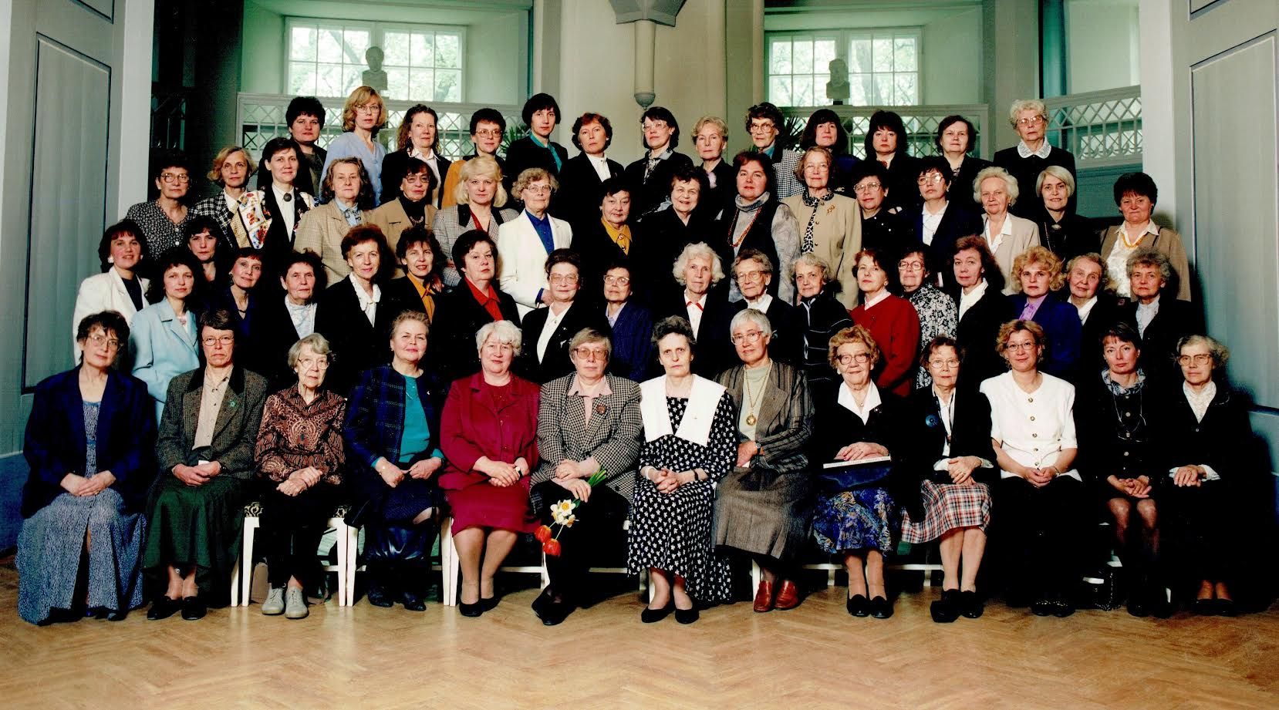
EANÜ 70 18.05.1996 Tartus

Slide 14
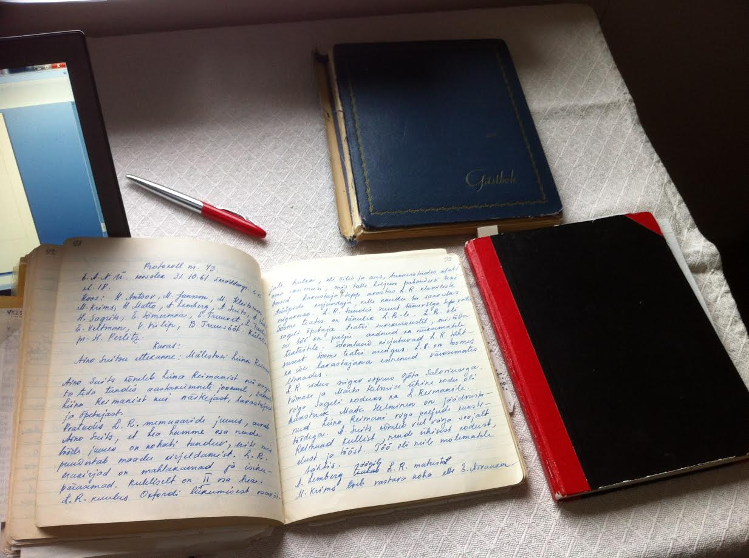
EANÜ arhiivist
Protokolliraamatud 1956-1966 ja 1988 – 1996
Külalisteraamat nr 2 25.4.1958 – 26.11.1974

Slide 15
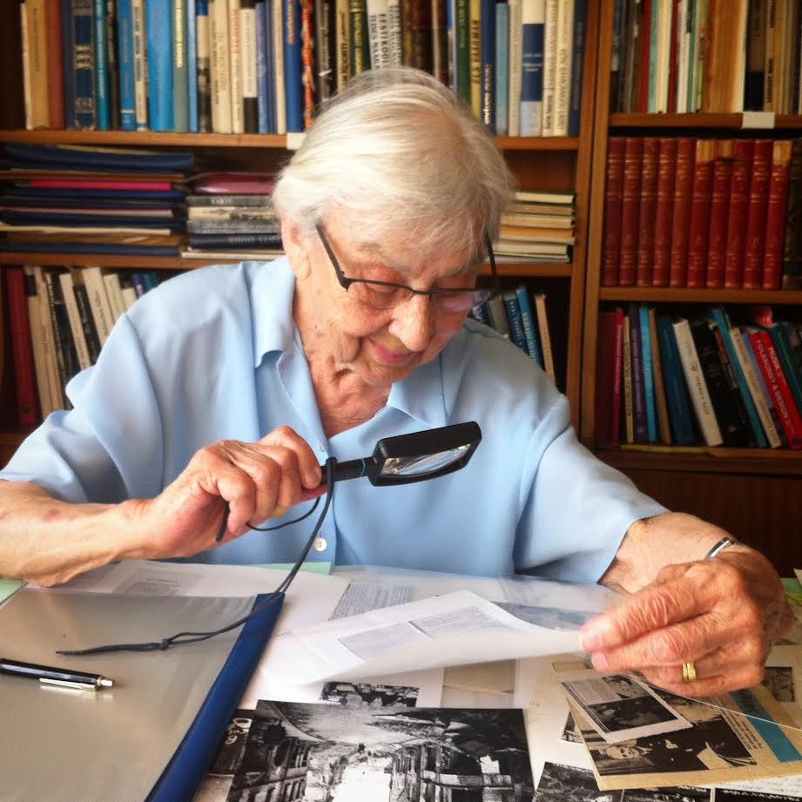
Mai Raud-Pähn
EANÜ Rootsis liige
Kunstiteadlane ja ajaloouurija
Foto: Evelin Tamm
Mai Raud-Pähn oma kodus paadipõgenike näitust koostamas

Slide 16
Allikad
Protokolliraamatud 1956-1966 ja 1988-1996
Mea Krimsi ülevaated ühingu Rootsi tegevusaastate 15. ja 20. juubelil
”Aino Suits. Päevaraamat 1901-1964” (2014, Varrak)
Vera Poska-Grünthal ”Elu jätkub võõrsil” (1985, Torontos)
Mai Raud-Pähni mälestused ja ülevaate artikkel ”Eesti Akadeemiliste Naiste Ühing Rootsis (1945-1996) (avaldamisel)

